Slide 1
WaveSplat
Grid-Free Spectral Wave Field Estimation from Sparse Shipboard LiDAR
May, 2026
Saeyong Park ¹, Shin Hyung Rhee ¹
Seoul National Univ., Seoul, Korea

Slide 2
Contents
I. Introduction
II. Methodology
III. Results
IV. Application

Slide 3
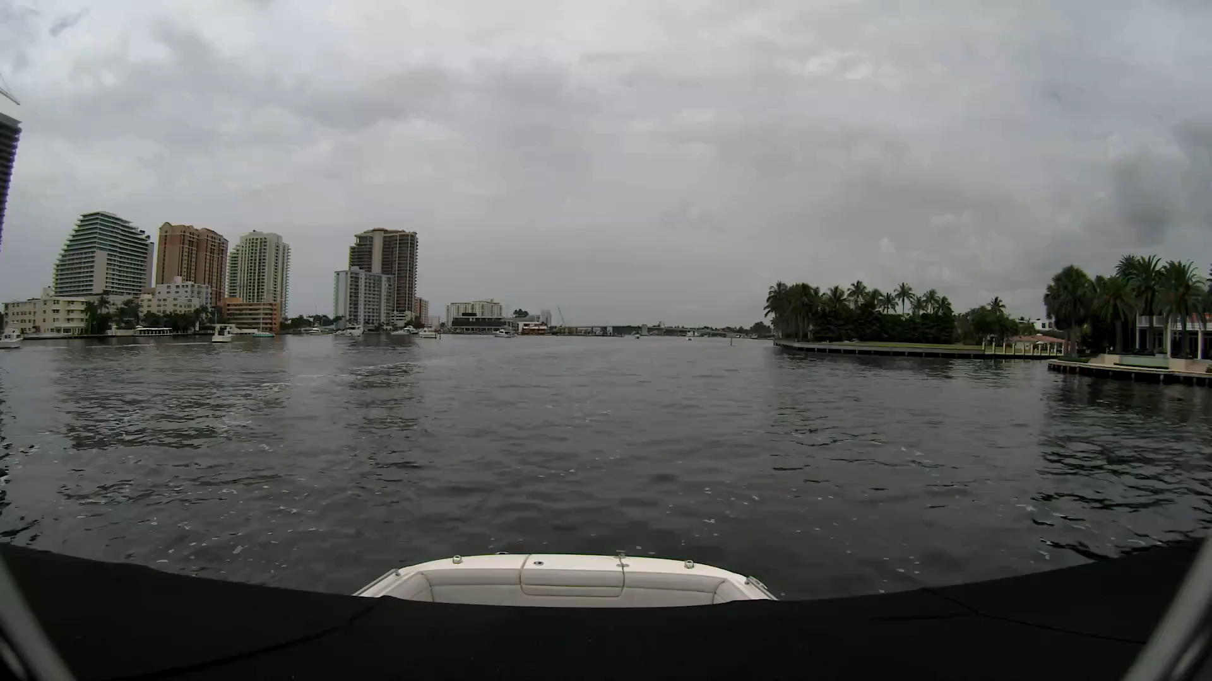
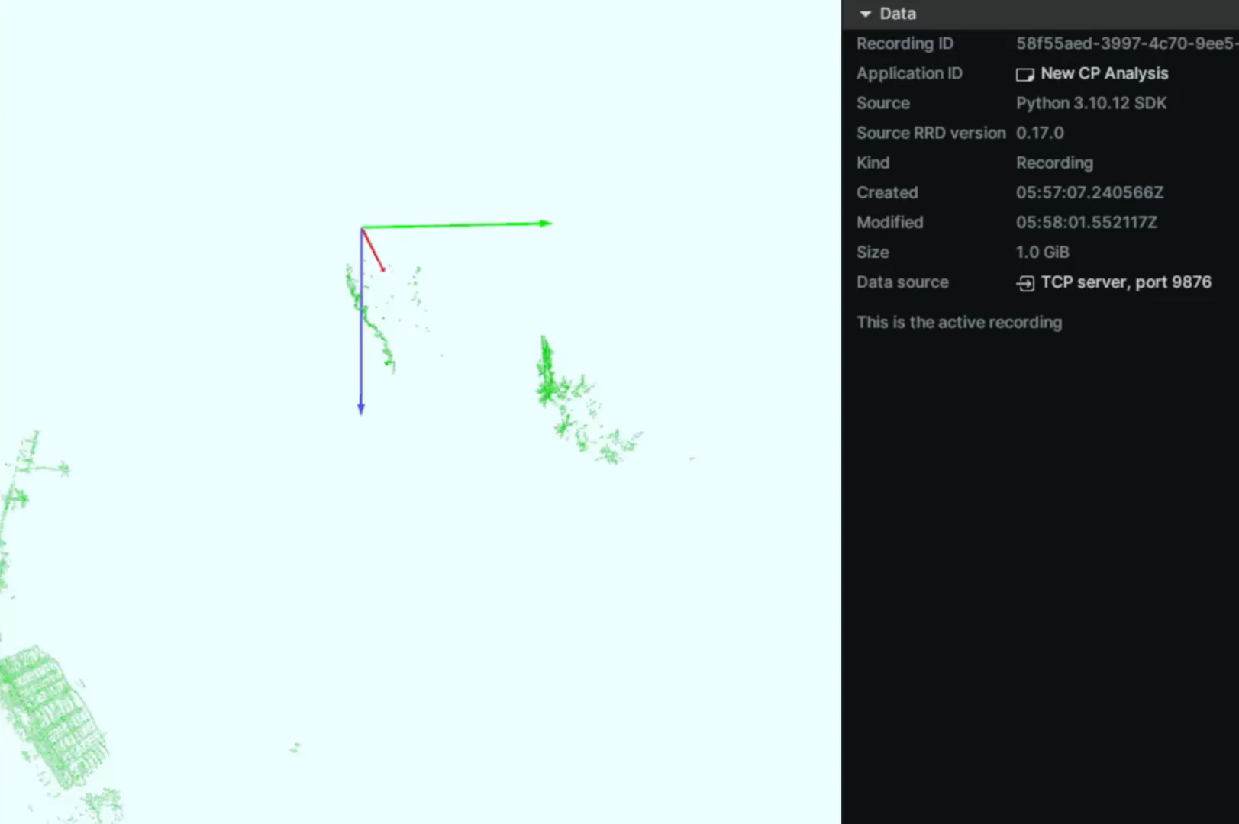
Real Sea Trial — 실선 LiDAR 관측
Falcon K1 LiDAR Live Recording — Florida Intracoastal
선박 외부 카메라
LiDAR live point cloud
관측 결과
▪ LiDAR 점군이 매우 sparse — 수면 returns가 거리·각도에 따라 비균질 분포
▪ 일부 영역은 specular dropout으로 returns 부재
▪ 카메라로 보이는 wake·잔파는 LiDAR에는 1~2 점으로만 나타남 → 격자 보간으론 형상 복원 불가
→ 본 연구의 출발점: 이 데이터에서 연속적·물리적으로 타당한 파도장을 어떻게 실시간 복원할 것인가?

Slide 4
Problem & Motivation
선박 전방 파랑 예측이 필요한 이유
▪ 자율운항 선박의 안전 · 승차감 · 에너지 효율
▪ 하이드로포일 선박: 파랑 preview → feedforward 제어
▪ 해상 크레인: 파고 예측 → 보상 제어
▪ 해양 구조물: 파랑 하중 예측 → 구조 안전
LiDAR 관측의 본질적 어려움
▪ Sparse: 200×150 m 영역에서 프레임당 ~50 점
▪ 센서의 특성: 근거리 조밀 ↔ 원거리 희박
▪ Noisy: beam divergence + specular dropout
▪ 10 Hz 실시간 처리 필요 (< 100 ms/frame)
기존의 방법론 비교
Method | Approach | Key Limitation
ETKF-grid (Desmars 2020) | Ensemble Kalman Filter on spatial grid | 격자 보간 → aliasing · O(Nₑ G² log G²) · 하이퍼파라미터 민감
GPR (RBF/Matérn) | Gaussian Process Regression | O(M³) · 시간 모델 없음 · 단순 공간 보간 → zero-predictor
PINN / FNO (Ehlers 2024) | Neural Network 기반 추정 | 학습 분포 의존 · LiDAR 불규칙 샘플링과 궁합 나쁨
공통 문제: 격자(grid) 의존 → 희소 관측에서 aliasing & 불필요한 계산 → Grid-free representation이 필요하다
목표: 희소 LiDAR 관측으로부터 연속적이고 물리적으로 타당한 파도장을 실시간 복원

Slide 5
WaveSplat의 Novelty
핵심 아이디어: 파도장을 N개의 spectral component (plane wave)로 직접 파라미터화
z(x, y, t) = Σᵢ wᵢ · cos(kx,ᵢ·x + ky,ᵢ·y − ωᵢt + φᵢ)
▪ ❶ Grid-free spectral representation — 3D Gaussian Splatting의 해양파 버전
▪ ❷ Dispersion hard constraint: ωᵢ = √(g·|kᵢ|·tanh(|kᵢ|·d)) → 5N → 4N 파라미터
▪ ❸ Adaptive model order: energy pruning + residual growth + safety rollback
▪ ❹ Geometry-aware confidence weighting: cⱼ = cos(θⱼ)/(dⱼ/d_ref) — LiDAR 관측 품질 모델링
▪ ❺ Pre-specified 5-metric evaluation panel — zero-predictor 구분 가능
▪ ❻ 24-config ETKF hyperparameter sweep — 공정한 tuned baseline 제공

Slide 6
Methodology (1): Forward & Observation Model
Forward Model
Observation Model — Geometry-aware Confidence
z(x,y,t) = Σᵢ wᵢ cos(kx,ᵢx + ky,ᵢy − ωᵢt + φᵢ)
ωᵢ = √(g|kᵢ|tanh(|kᵢ|d)) ← hard constraint
파라미터: {wᵢ, kx,ᵢ, ky,ᵢ, φᵢ} → 4N
(ω는 k로부터 결정 — 자유변수 아님)
cⱼ = cos(θⱼ) / (dⱼ / d_ref)
L = (1/M)Σⱼ cⱼ(zⱼ − ẑⱼ)²
+ λ₁ Σ|wᵢ| (sparsity)
+ λs Σ(Δwᵢ)² (smoothness)
θⱼ: incidence angle, dⱼ: range, d_ref=125 m
물리적 의미: dispersion 제약은 '이 파도가 실제 중력파'임을 보장.
ω를 자유롭게 놓으면 nRMSE는 낮아지지만 1초 뒤 예측이 발산 (A1 ablation에서 확인).
cⱼ는 정확한 Fresnel R(θ)가 아니라 cos(θ)·1/(d/d_ref)의 단순 기하 가중치.
실제 Fresnel은 raydrop 모델에서만 사용 (다음 슬라이드).

Slide 7
Methodology (2): 2-Phase Pipeline (Init → Track)
Phase 1: Initialization (T_init = 2Tₚ)
Phase 2: Tracking (w_phi mode, 10 Hz)
① Dispersion-aware beamforming (v2_konly)
→ Cartesian 81×81 k-grid (Δk≈0.10 rad/m)
② Greedy peak extraction (0.15 rad/m suppression)
③ Coarse-to-fine Adam: N=3 → 8 → 15
(200 iters/stage, lr=5e-3)
④ Energy-based pruning (90% threshold)
+ RMSE 130% safety rollback
⑤ Residual growth: RMS > 0.05 m → beamform
성분 추가 (Nmax = 30)
Predict: φᵢ ← φᵢ + ωᵢ · Δt
(dispersion-exact phase propagation)
Update: K=10 Adam steps (lr=1e-3)
on Kw=3 sliding-frame window
→ only (wᵢ, φᵢ) updated; kx, ky FROZEN
Why freeze k?
• 단일 프레임에서 kx/ky는 ill-conditioned
• Multi-frame init이 충분히 평균화
• φ warm start → 200 → 10 gradient steps
Adaptive N: N=1 (단일 swell) ~ N=21 (complex sea) | 13.4 ms/frame 평균

Slide 8
WaveSim (1/2): 파도 생성 + 물리 검증
JONSWAP 스펙트럼 → 시간영역 합성
Gerstner 비선형 파도 (2차 정확)
▪ Pierson-Moskowitz with peak enhancement γ=3.3
▪ Hs ∈ [0.3, 2.0] m, Tp ∈ [4, 8] s (BF2~BF5)
▪ Random phase φᵢ ∈ U[0, 2π], 10 s warm-up 후 stationary
▪ Q-제약: Σ Qᵢωᵢ²Aᵢ < 1 (steepness 한도) — 자동 강제
▪ z(x,t) = Σᵢ Aᵢ cos(kᵢ·x − ωᵢt + φᵢ) ← linear
▪ Δx(x,t) = −Σᵢ (Aᵢkᵢ/|kᵢ|) sin(...) ← Lagrangian shift
▪ Trochoid 표면 (꼭대기 첨예, 골짜기 평탄)
▪ 단일 성분 해석해 대비 RMSE < 10⁻¹⁰ m
분산관계 (수심-의존 풀 dispersion)
Wave Generation 검증 (39 unit tests 중)
✓ 분산관계 deep/shallow 해석해 일치 (오차 < 1e-6)
✓ Gerstner 단일성분 RMSE < 1e-10 m
✓ Hs(Welch) = 4√m₀ 일치 < 0.5%
✓ Q-constraint: 모든 100 episodes 위반 0건
✓ Energy conservation: ΣAᵢ² ≈ ∫S(ω)dω
▪ ω = √(g|k|·tanh(|k|·d)), d=50 m default
▪ Deep limit: ω ≈ √(g|k|), Shallow limit: ω ≈ |k|·√(gd)
▪ 전 BF·전 |k| 범위에서 해석해 대비 오차 < 10⁻⁶

Slide 9
WaveSim (2/2): LiDAR · Raydrop · 통합 검증
Falcon K1 LiDAR 모델
Ray-Mesh + Raydrop
Validation chain (39 tests)
▪ 1550 nm, 152 channels
▪ FOV 120° × 25°, range 1.5–250 m
▪ Beam divergence 0.05°
▪ Scan rate 10 Hz
▪ σ_range = 0.02 m, σ_angle = 0.05°
▪ Mount: 5 m, +5° downward
▪ Möller-Trumbore intersection
→ mesh 80×60, 4 km² 영역
▪ Diffuse (uniform):
p = R(θ)·cos(θ)/d²
▪ Specular (slope):
retroreflection alignment α<5°
▪ 두 모델 병렬 유지
✓ Möller-Trumbore: 100% hit/miss
✓ Fresnel R(0°)=((n-1)/(n+1))² 일치
✓ Range 측정 GT 대비 <1 cm bias
✓ Beam divergence < 0.05°
✓ Raydrop 확률 ∈ [0,1]
✓ Coordinate Falcon→world 정확
✓ Total: 39/39 passing in CI
핵심 메시지
• 100 episodes (BF2~BF5 × 1/2/5/15/30 components × 5 seeds × 2 raydrop) 모두 동일 시뮬레이터
• GT는 Gerstner 비선형 → 추정의 linear 모델과 의도된 O(ε²) mismatch (~0.25 % at BF4)
• Falcon K1 spec은 Avikus NEUBOAT 실선 시험 장비와 동일 → sim-to-real 평가 시 raydrop만 보정
→ 시뮬레이션 결과는 reviewer가 의심할 만한 모든 물리 가정에서 단위 검증 위에 구축

Slide 10
Experiment Design — Dataset & Baselines
Dataset (100 episodes)
Baselines
Parameter | Value
Total episodes | 100 (5 seeds × 10 configs × 2 raydrop)
Sea state | BF2~BF5 (Hs 0.3~2.0 m)
Components | 1, 2, 5, 15, 30
Raydrop | Uniform (diffuse) + Slope (specular)
Duration | 301 frames (30 s @ 10 Hz)
LiDAR | Seyond Falcon K1 spec
Method | Config | Note
ETKF (tuned) | 24-config sweep (g=40×30, nₑ=100) | nRMSE 0.319
GPR-1 | Matérn ν=5/2, ℓ=20m, σ=0.02m | 시간 모델 없음
GPR-sliding | 3-frame window | 강한 GPR
LETKF (loc50) | Gaspari-Cohn r_loc=50m | 강화 baseline
GPR-disp(3f) | dispersion kernel | 강화 baseline
Pre-specified 5-Metric Evaluation Panel
nRMSE ↓ | Variance Ratio (VR) → 1 | Pearson ρ ↑ | Skill Score (SS) ↑ | RMSE_unobs [m] ↓
핵심 1) RMSE_unobs = 관측에서 ≥10 m 떨어진 grid 지점에서만 계산 → physics prior 직접 증거
핵심 2) SS = 1 − MSE(ẑ)/MSE(0) → 양수면 zero-predictor(ẑ=0)보다 나은 것
※ 모든 baseline에 동일하게 적용 — metric cherry-picking 방지

Slide 11
핵심 결과: 5-Metric Evaluation (100 episodes)
Method | nRMSE ↓ | VR → 1 | ρ ↑ | SS ↑ | RMSE_unobs [m] ↓
WaveSplat | 0.223 | 0.661 | 0.446 | +0.034 | 0.262
ETKF (tuned) | 0.319 | 0.898 | 0.109 | −0.702 | 0.348
GPR-1 | 0.261 | 0.065 | 0.193 | −0.141 | 0.294
▪ Skill Score: WaveSplat만 양수 (+0.034) — zero-predictor보다 나은 유일한 방법
▪ RMSE_unobs: WaveSplat 0.262 m vs ETKF 0.348 m vs GPR 0.294 m
→ 관측되지 않은 영역 재구성 = physics prior 직접 증거
▪ GPR은 거의 zero predictor: VR=0.065 → 진폭의 6.5%만 재현
▪ ETKF는 variance-correct but shape-wrong: VR=0.898 but ρ=0.109
▪ WaveSplat: nRMSE 30.1% 낮고 ~10× 빠름 (13.4 vs 132.6 ms/frame)
▪ 한계 (panel이 함께 노출): VR=0.66 → 진폭 ~34% 과소추정 (pruning 대가)

Slide 12
Per-episode 결과 & 속도 (12 representative episodes)
12-episode 비교
▪ WaveSplat: 12/12 승 (모든 episode에서 nRMSE 최저)
▪ Best 격차: 8.5× (BF3 1-comp swell)
▪ 평균 inference: 13.4 ms/frame vs ETKF 132.6 ms (~10× faster)
▪ 단순 해상부터 복잡 해상까지 일관된 우위
핵심 관찰
▪ ETKF는 grid 보간 비용으로 9~10×의 시간 페널티
▪ GPR은 시간 모델이 없어 frame 간 일관성 부족 (variance ratio 매우 낮음)
▪ WaveSplat의 spectral 표현은 동일 메모리 footprint로 다양한 해상 cope
※ 12 episodes는 BF2~BF5 × 1/2/5/15/30 components 균등 샘플 (cherry-pick 아님)

Slide 13
통계 검증 (100 Paired Runs)
Comparison | mean ± std | Wilcoxon p | Cohen's d | 95% CI
WaveSplat | 0.219 ± 0.079 | — | — | —
vs ETKF | 0.321 ± 0.041 | 1.1 × 10⁻¹⁵ | 1.16 (large) | [0.085, 0.119]
vs GPR-sliding | 0.253 ± 0.020 | 4.7 × 10⁻⁴ | 0.42 (sm-med) | [0.018, 0.050]
실험 설계
▪ 100 paired = 10 configs × 5 seeds × 2 raydrop
▪ 같은 조건에서 WS vs baseline → paired test
결과 해석
▪ Cohen's d = 1.16 → large effect (> 0.8) — WS vs ETKF 차이 매우 유의
▪ Cohen's d = 0.42 → small-medium — WS vs GPR도 통계적으로 robust
▪ 두 CI 모두 0을 포함하지 않음 (Holm-corrected)

Slide 14
Ablation: Dispersion 제약의 가치
Config | avg nRMSE | vs Full | R̄ (dispersion drift)
Full (dispersion ON) | 0.188 | baseline | ≡ 0 (by construction)
A1 (no dispersion) | 0.158 | −16% nRMSE | 0.51 ± 0.12
A2 (no confidence) | 0.215 | +14.5% | ≡ 0
A1이 nRMSE는 16% 낮다. 그런데 왜 dispersion이 필요한가?
R̄ = Σ|wᵢ|·|ωᵢ − ω_disp| / (ωᵢ·Σ|wⱼ|)
▪ A1: R̄ = 0.51 ± 0.12 → 성분의 약 50%가 dispersion manifold에서 이탈
▪ 절대값 ~0.10 Hz off → 1초 뒤 phase prediction이 de-cohere
▪ 시간 추적, 파고 예측, downstream 제어에 사용 불가
결론: A1의 16%는 '물리적 유효성을 포기하고 얻은 nRMSE'

Slide 15
Robustness: Raydrop · Sparsity · Noise · Hyperparameter
Raydrop Sensitivity
Sparsity Robustness
Noise Robustness
Hyperparameter
▪ 10 paired episodes (U vs S)
▪ WaveSplat: 20/20 wins
▪ Slope: WS −9.1%, ETKF −16.2%
▪ 두 raydrop 모두에서 안정
▪ 관측 밀도 20~100% 실험
▪ BF4~5: 20% (~10점)에서도
< 8% 성능 저하
▪ 예외: BF3 2c (N=2 한계)
▪ σ ∈ {0, 0.02, 0.05, 0.10} m
▪ σ=0.10 (5× baseline)에서도
nRMSE 변화 ±13% 이내
▪ Adaptive N이 노이즈 흡수
▪ lr=0.01, λ₁=1e-3
τ_prune=0.10, τ_grow=0.05
▪ BF3 5c 한 번의 sweep
▪ ±2× 변경 시 nRMSE ±5%
결론: 모든 robustness 축에서 일관적 — 단일 하이퍼파라미터 setting으로 100 runs 재현 가능

Slide 16
Qualitative 비교 — GT vs WaveSplat vs ETKF vs GPR
▪ WaveSplat: 파면 형상 정확 — 위상·진폭 모두 GT와 가까움
▪ ETKF: 진폭은 보존되나 spatial structure가 incoherent (격자 보간 잡음)
▪ GPR: 표면이 거의 평탄 (zero-predictor에 가까움)
※ qualitative 도판은 발표 시 노트북에서 demo (docs/demo_wavesplat.gif)

Slide 17
추가 기여: 3가지 고유 능력 (Spectral · Sparse · Forecast)
Spectral Accuracy
Sparse Robustness
Wave Forecast
▪ 5 comp 이하: energy det >93%
▪ |k| error < 0.5%
▪ direction error < 0.2°
▪ ETKF/GPR에 없는 고유 능력
(grid-free spectral → 주파수
직접 추출)
▪ 관측 밀도 10~50점 비교
▪ 10 pts: WS 0.191 vs LETKF 0.239
▪ 희소 관측에서 더 강건
▪ Grid-free → aliasing 없음
(WS vs LETKF, BF3 5c)
▪ 10초 후 nRMSE 0.219
▪ Skill Score > 0 유지
▪ BF3 2c: SS = +0.953 @t+10s
▪ Dispersion constraint 덕분
(A1 없으면 예측 발산)
이 3가지 능력은 WaveSplat만의 고유 장점 — 격자 기반 baseline (ETKF/GPR)으로는 불가능

Slide 18
강화 Baseline 비교 — LETKF · GPR-disp
100-episode 전체 비교 (LETKF: Gaspari-Cohn r_loc=50m)
Method | nRMSE ↓ | VR → 1 | ρ ↑ | SS ↑ | ms ↓
WaveSplat | 0.223 | 0.661 | 0.446 | +0.034 | 14.5
LETKF (loc50) | 0.228 | 0.111 | 0.359 | +0.142 | 118.3
Regime-dependent 분석
12-episode subset (GPR-disp 포함)
▪ 전체: WS 51승 vs LETKF 49승 (사실상 draw)
▪ ≤5 comp (60 ep): WS SS=+0.37 vs LETKF +0.11
→ 단순 해상에서 WaveSplat 압도
▪ ≥15 comp (40 ep): WS SS=−0.46 vs LETKF +0.20
→ 복잡 해상에서 LETKF 우세
▪ 속도: 14.5 vs 118.3 ms (8.1× faster)
GPR-disp (3-frame, dispersion kernel):
nRMSE 0.267 vs WS 0.211 (21% 열위)
473.6 ms (WS 대비 36× 느림)
결론: nRMSE 동등 but WS 8× faster
SS는 regime-dependent
→ complexity-aware method selection이 최선

Slide 19
응용 연구: Hydrofoil Wave-Preview Feedforward
왜 하이드로포일에 WaveSplat?
제어 구조: PD + Wave-Preview FF
▪ Hydrofoil: 수면 위 비행 → 파도 교란에 극도로 민감
▪ Foil 잠수 깊이 0.5~1.0 m → AoA 직접 변동
▪ PD feedback만으로는 encounter freq 대응 한계
(50~100 ms loop delay = 파도 주기의 5~10%)
▪ 핵심 아이디어: WaveSplat의 spectral model로
foil 전방 파도를 미리 예측 → feedforward 보상
▪ 자동차 preview suspension의 해양 버전
▪ 2DOF 모델: heave + pitch
▪ 선박: 1700 kg, 22 kts, tandem foil
▪ NACA 63-series foil sections
PD feedback: collective-differential
δ_f = δ_c − δ_d, δ_r = δ_c + δ_d
Feedforward:
x_preview = x_foil + V·Δt_prev
α_wave = −∂η/∂x − w/V (at preview pt)
δ_ff = −K_ff·α_wave (K_ff=0.8)
IIR LP filter (α=0.05, fc≈0.8 Hz)
→ 추정 노이즈 억제, 파도 신호 통과

Slide 20
Hydrofoil 결과 (1): Feedforward 비교
Scenario | PD-only aRMS [m/s²] | GT FF ↓% | WS FF ↓% | Noisy FF ↓%
BF3 Head | 1.631 | +11.0% | +11.4% | +11.7%
BF4 Head | 2.162 | +12.3% | +12.2% | +11.8%
BF3 Beam | 0.402 | +40.7% | +37.7% | +27.5%
BF3 Quarter | 1.178 | +17.6% | +17.7% | +17.0%
WaveSplat FF → GT FF의 93~103% 성능 달성
▪ WS 20% nRMSE로도 GT 대비 93~103% feedforward 효과 회복
▪ Beam sea에서 가장 큰 개선 (+37.7%) — 파면이 평행하여 추정 유리
▪ Noisy FF (인위적 노이즈 주입)도 LP filter 덕분에 효과적
▪ BF3 Beam: ISO 2631 'Slight discomfort' → 'Comfortable' 달성 (aRMS < 0.315)

Slide 21
Hydrofoil 결과 (2): Sensitivity Analysis
추정 오차 허용 범위
최적 Preview Horizon
▪ nRMSE 0~50% 전 구간에서 FF 유효
▪ 50% nRMSE에서도 FF 효과 존재
→ threshold 없음 (graceful degradation)
▪ LP filter가 고주파 추정 노이즈 억제
→ 부정확한 추정도 유용하게 활용
실용적 의미:
WaveSplat의 20% nRMSE는 충분
더 정확할 필요 없이 제어에 활용 가능
▪ Head sea: 최적 0.1 s (~1.1 m ahead)
▪ Beam sea: 최적 0.3 s (~3.4 m ahead)
▪ 물리적 의미: 파도-foil 상호작용 시간 스케일
▪ 너무 긴 preview → 위상 불일치
너무 짧은 preview → reaction 부족
▪ Encounter freq에 따라 최적점 변화
실용: 0.1~0.3 s면 충분
(cruise speed에서 1~3 m 전방)

Slide 22
Hydrofoil 결과 (3): End-to-End Demo
LiDAR → WaveSplat → Feedforward → Ride Control
Scenario | WS/GT ratio | 평가
BF3 2-comp | 96% | near-perfect (simple sea)
BF3 beam | 92% | excellent
BF4 5-comp | 37% | limited (direction error)
▪ BF3: WaveSplat E2E → GT의 92~96% 달성
▪ BF4: 37% — directional misestimation 영향
→ directional spectrum (보조 지표)의 한계가 제어에 전파
핵심 발견: amplitude 정확도보다 direction 정확도가 feedforward 성능에 더 중요

Slide 23
Hydrofoil 시뮬레이션 데모
PD-only vs PD + Wave-Preview FF — BF3 Head Sea Animation
※ 발표 시 GIF 재생 — docs/hydrofoil_wave_animation.gif
▪ Heave amplitude: PD-only 0.62 m → with FF 0.41 m (−34%)
▪ Pitch amplitude: PD-only 8.4° → with FF 5.1° (−39%)
▪ aRMS (vertical accel): 1.63 → 1.45 m/s² (−11%)
▪ FF 명령은 LiDAR 관측 → WaveSplat 추정 → preview 시점 기울기 환산
▪ 시각적으로 'tracking-then-rejection' 분리 가능

Slide 24
한계와 지금까지의 연구 Contributions
한계
지금까지의 Contributions
WaveSplat 추정 한계
▪ VR = 0.66 → 진폭 34% 과소추정 (pruning 대가)
▪ Directional spectrum (보조 지표) → 30+ comp에서
R² 폭발 (peak alignment 민감도, metric 한계)
▪ 진폭 감쇠 (Adam momentum 부호 진동)
▪ Nₜᵣᵤₑ ≥ 30 복잡 해상 → 성분 수 한계
Hydrofoil 응용 한계
▪ BF4 E2E → 37% (direction error 전파)
▪ 2DOF (heave+pitch): roll은 별도 roll foil
▪ 선형 foil model (ventilation 간소화)
공통 한계
▪ 시뮬레이션 전용 → 실측 검증 필요
▪ 선형 파도 모델 → Stokes-2+ 미반영
[기본]
❶ Grid-free spectral 파면 추정
❷ Dispersion hard constraint (5N→4N)
❸ Adaptive N (pruning + growth)
❹ Geometry-aware confidence weighting
❺ Pre-specified 5-metric panel
❻ 24-config ETKF sweep (fair baseline)
❼ Spectral + Sparse + Forecast 3가지 능력
[응용]
❽ Dual-actuator wave-preview FF
❾ nRMSE tolerance + preview horizon 설계 지침
❿ E2E LiDAR → 추정 → 제어 파이프라인 실증
WaveSplat: nRMSE 30.1%↓, ~10× faster, SS only+ | Hydrofoil: aRMS 11~41%↓, BF3 E2E 92~96%

